Slide 1

ШПВ по направлению “Краеведение”
Тема: Колокольный завод “Пятков и К”
г.Каменск-Уральский
Руководитель-специалист по социальной работе А.А.Соломеина
Занятие №8 апрель 2025г

Slide 2
ИСТОРИЧЕСКАЯ СПРАВКА
Разработка залежей медной руды и наличие талантливых мастеровых, их высокое исполнительское мастерство обработки металла, интенсивное строительство промышленной, гражданской и храмовой архитектуры в XVIII–XIX столетиях на территории тогдашней Пермской губернии, в которую входил Каменский завод, во многом способствовали активному появлению на всей территории Урала церковных и сигнальных колоколов различного назначения. Благодаря этим факторам произошло зарождение в крае самобытного колокололитейного ремесла, что всегда составляло достойную конкуренцию многим частным производствам колоколов в других регионах России.
Сохранились первые чугунные колокола, отлитые в 1702 году. Первый – колокол Каменского завода с надписью «ЛИТЪ СЕЙ КОЛОКОЛЪ ИЗ ПРОСТОГО ЧУГУНА АПРЕЛЯ 27 1702 Г. НА КАМЕНКЕ». Второй – отлитый по распоряжению заводчика Н.Д. Антуфьева (Демидова). На его «тулове» – четкая вязь текста: «СЕЙ КОЛОКОЛЪ ЛИТЪ СЪ МАГНИТОМЪ ПОПОЛАМЪ СЪ ПРОСТЫМЪ ЧУГУНОМЪ. ВЕСУ КОЛОКО 1 ПУДЪ 25 ФУНТОВЪ. 1702 ОКТЯБРЯ 28 ДНЯ».

Slide 3
ИСТОКИ , ДИНАСТИИ, КОЛОКОЛЬНОЕ РЕМЕСЛО
В XIX веке колокололитейные производства возникли и в Зауралье. Самой известной династией колокольных дел мастеров в Тюмени были купцы Гилевы.
Основатель династии мещанин Иван Иванович Гилев (1748 г.р.) с 1775 по 1780 г.г. находился в службе в Каменском заводе, где и получил первые уроки литейной науки. Богатый семейный опыт медного ремесла его потомки воплотили в запуск в 1845 г. крупного колокольного завода, постоянно выполнявшего самые ответственные заказы по всей стране. В 1901 году был выигран крупный заказ на литье колоколов общим весом более 9000 пудов для церквей по Сибирской железной дороге. Главная победа Гилевых пришла к ним в 1905 г. на Всемирной выставке в Брюсселе. Колокола, отлитые на тюменском колокольном заводе «Торгового дома П.И. Гилева сыновья», своим качеством, «малиновым звоном», поразили искушенных европейцев. Мнение устроителей выставки было единодушным – высшая награда. Так Большая золотая медаль и Крест бельгийского короля попали в Тюмень.
В Шадринске завод И.Г. Шишкина своими отливаемыми колоколами «в 50, 5, 1 пудов, 20, 10 фунтов весом» на протяжение многих десятилетий обеспечивал Тобольскую, Оренбургскую и Пермскую епархии. Образцы продукции этого производства были представлены на ряде российских выставок, в том числе и на Сибирско-Уральской научно-промышленной выставке в Екатеринбурге (1887 г.). Как память о шадринском производстве в фондах Свердловского областного историко-краеведческого музея хранится один из колоколов с надписью: «СИМЕОНУ ЧУД. ВЕРХОТУРСКОМУ. ЗАВОДЪ А.И. ШИШКИНА В ШАДРИНСКЕ. 1901 Г.».
Колокололитейное ремесло было налажено и в Суксуне Красноуфимского уезда, как для своих нужд, так и на продажу. В Пермском областном краеведческом музее хранится бронзовый колокол, отлитый во второй половине ХVIII века весом 5 пудов 5 фунтов. Тулово колокола украшено вязью текста: «ЛИТЪ СЕЙ КОЛОКОЛЪ ПРИ СУКСУНСКО БЛАГОРОДНЫХ ГОСПОДЪ ДЕМИДОВЫХЪ ДВОРЯНЪ АЛЕКСАНДРА, ПАВЛА И ПЕТРА ГРИГОРЬИВЕЧЕЙ ДЕМИДОВЫХ ЗАВОДЕ». В ХIХ веке суксунский мастер Михаил Ерофеев отлил по заказу 48 колоколов для звонницы Большого театра в Москве.

Slide 4
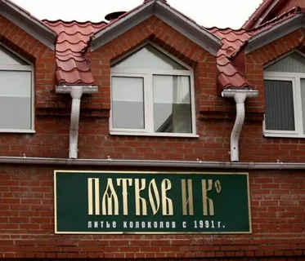

Slide 5
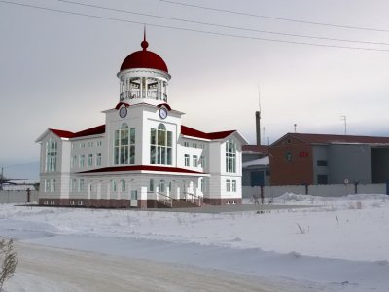
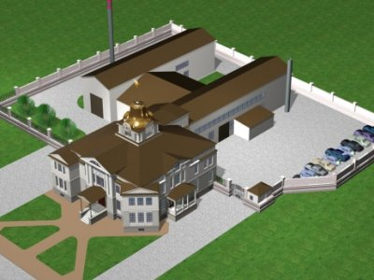
******** НАШ ЗАВОД *********

Slide 6
1.Предыстория
В 1990 году работники литейно-механического цеха Уральского алюминиевого завода: начальник литейного участка Николай Геннадьевич Пятков и старший технолог Модест Васильевич Ощуков, - решили попробовать отлить колокола для только-только открывшейся Покровской церкви. Молодой настоятель храма, теперь Благочинный Южного округа Екатеринбургской Епархии и Почетный гражданин города Каменска-Уральского, отец Иоанн Агафонов неожиданно хорошо отнесся к почину совершенно незнакомых ему людей. Необходимо отметить, что первые "колокольные" поездки начинающих мастеров: в Саратов на собрание Ассоциации колокольного искусства и на колокольную ярмарку в московском Парке им. Горького были профинансированы именно из церковного бюджета. Эти первые поездки позволили уральцам познакомиться с ведущими колокольными специалистами страны, чьи советы на первых порах оказали решающее влияние на становление начинающего предприятия. Первая звонница из семи колоколов для вышеназванного храма была отлита в медеплавильном отделении Уральского алюминиевого завода и благополучно зазвучала на колокольне. О мастерах заговорили в местной прессе, и неотвратимо, благо времена кооперативов позволяли, встал вопрос о регистрации своей фирмы, что и было незамедлительно реализовано. Учредителями и владельцами Закрытого акционерного общества "Пятков и К" в октябре 1991 года стали и по сей день остаются вышеназванные Н.Г.Пятков и М.В.Ощуков, а также молодой художник Андрей Петрович Ворожейкин и бессменный бухгалтер Ирина Николаевна Тарабукина. Несмотря на недоумевающую реакцию сослуживцев молодой коллектив оставил прежние места работы и арендовал небольшой уголок в медеплавильном отделении Синарского трубного завода, где и просуществовал до 2003 года. Ранее, в 1992 году, был арендован еще один маленький участок на Каменск-Уральском металлургическом заводе, что позволило увеличить вес отливаемых колоколов с 200 кг до полутора тонн. Численность коллектива возросла до восьми человек, но для разовых работ постоянно привлекались совместители из числа заводчан, которые в 2003 году вместе с постоянными работниками и составили костяк коллектива нового завода. Сегодня общая численность занятых на заводе составляет 30 человек.

Slide 7
2. Необходимость строительства
В период с 1991 по 2000 год дела ЗАО"Пятков и К" шли исключительно по возрастающей. Оттачивалась технология, и колокола уральских мастеров стали исключительно востребованными на российском рынке. Пятьдесят-шестьдесят различной величины звонниц составляли последние пять-шесть лет около сорока тонн литья ежегодно. Однако спонсоры зачастую не желали стоять полгода в ставшей обыденной очереди и размещали свои заказы у других производителей, а российский рынок постепенно вырос до потребности в колоколах большого веса, в 3 - 5 тонн и более. В целях исправления создавшейся ситуации в 2000 году и был выполнен екатеринбургским НИИ "Унипромедь" первый в России специализированный проект "Мастерская литья колоколов ЗАО"Пятков и К", а 1 июля 2000 года предприятие приступило к долгожданному строительству. 18 марта 2003 года небольшой завод был освящен Архиепископом Екатеринбургским и Верхотурским Викентием, 20 марта выдал первую плавку, а первый отлитый на новом месте колокол с памятной надписью, весом 140 кг, был навеки установлен на памятной стелле во внутреннем дворике.

Slide 8
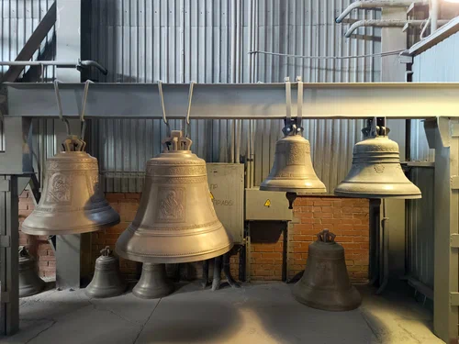
3. Описание производства
С самого начала планируемое строительство было разделено на 2 очереди. Первой очередью планировалось возвести и запустить производственные мощности, а второй - здание заводоуправления. Причиной такого разделения стали ограниченные финансовые возможности предприятия. На самом деле, при годовых объемах производства колоколов примерно в 300.000$ сметная стоимость только производственной части составила около 1.000.000$. Поэтому рабочий проект заводоуправления даже не заказывался. В настоящее время существует лишь форпроект (планшеты), выполненный известным на Урале архитектором А.В.Долговым, в числе работ которого часовни в центрах Екатеринбурга и Каменска-Уральского, интерьер Нижнего Храма Всех Святых в Екатеринбурге на месте расстрела царской семьи и др. Будущее здание заводоуправления включает в себя колокольный музей, конференц-зал, конструкторское бюро, административные и бытовые помещения и выполнено в стиле старых уральских заводоуправлений. Кабинеты директора и бухгалтера оборудованы пока в производственном корпусе, на втором этаже бытовок, где также функционируют раздевалка с душем и комната приема пищи.

Slide 9
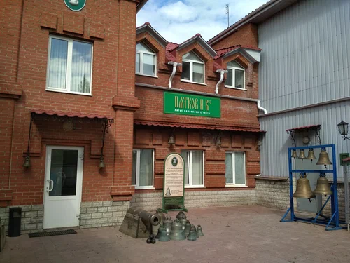
ЗДАНИЕ ЗАВОДА
Запущенное на сегодняшний день здание состоит из пяти частей: формовочно-плавильного отделения для малых и средних колоколов, формовочно-плавильного отделения для больших колоколов, кузнечно-обрубного отделения, холодного склада и бытовок. Два первых отделения представляют собой здания 8 на 36 метров, высотой 7 м, из металлоконструкций, обшитых сэндвичем толщиной 100 мм, с кирпичными северными фасадами. крыша - металлочерепица, окна - двойной стеклопакет в алюминиевом профиле, цоколь 1,2 м - кирпичный. Третье здание – 12 на 48 метров, высотой 9 метров, того же способа исполнения. Холодный склад для сыпучих материалов и двухэтажная бытовая вставка с внутренним двориком размещены в 12-метровом пространстве между двумя первыми зданиями. Первый этаж бытовок включает в себя галерею между отделениями, кабинеты художника и мастеров, слесарную мастерскую и общий туалет.

Slide 10
Технология производства
Основным формовочным материалом является молотый кварц карьера "Гора Хрустальная" под Екатеринбургом, поставляемый в трех фракциях: пыль (менее 0,1 мм), крупа (0,2 мм) и песок (0,3 - 0,6 мм). Связующим для изготовления форм является строительный гипс высоких марок, замешивание производится вручную для рабочих поверхностей и с помощью бетономешалки для наполнения. Для наполнения крупных форм используется также обогащенный крупный песок местного месторождения. Стержни изготавливаются из холодно-твердеющей смеси на той же кварцевой основе по технологии фирмы "Элитакс" при Московском "НИИ Проблем литья". Модели (фальшивые колокола) накатываются по шаблонам из того же строительного гипса и периодически обновляются. Для малых (до 40 кг) колоколов изготовлены постоянные модели из чугуна. Модельным выплавляевым материалом является воск от переплавки огарков свечей, приобретаемый в церквях. Главная работа организована так, что звено формовщиков в недельном цикле готовит от 3 до 7 форм примерно на 1,5 - 2 тонны годного по составленному в порядке очередности заказчиков плану. Следующую неделю формы сушатся и в пятницу заливаются. В понедельник колокола выбиваются и поступают на обрубку и зачистку, откуда к концу недели выходят. Таким образом, цикл производства колоколов от 90 до 1140 кг составляет 3 недели, причем циклы трех последовательных партий накладываются, и выход годного осуществляется еженедельно в размере последней плавки. Заливка малых колоколов производится из тиглей 100 или 150 кг ежедневно. Колокола от 2,7 до 9 тн проходят свой цикл параллельно с основными, не нарушая недельного графика, для чего используется отдельное сушило. Шихтовые материалы приобретаются на местных предприятиях. Во избежание проблем с водородом и в целях экономии для приготовления сплава взамен катодной меди используется высококачественный медный лом А1-1 в кусках или брикетах из отожженной проволоки не тоньше 4 мм. Олово используется как Новосибирского комбината, так и производства Китая и Перу. Раскисление сплава осуществляется фосфористой медью, чистовое рафинирование - аргоном. Зачистка колоколов производится вручную невмоинструментом и песком. Прослушивание и сдача продукции заказчикам проходит на балках склада готовой продукции.

Slide 11
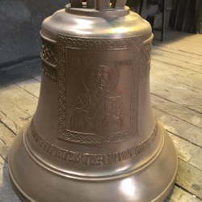
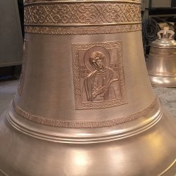
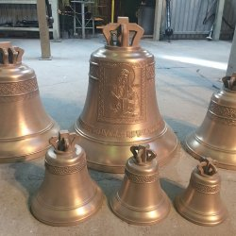
НАШИ КОЛОКОЛА

Slide 12
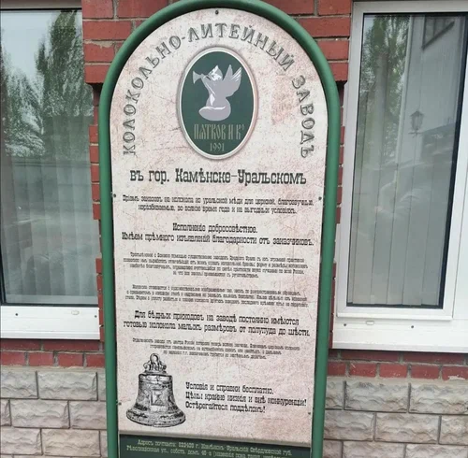
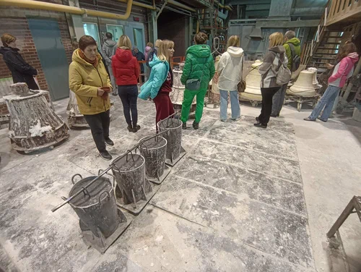
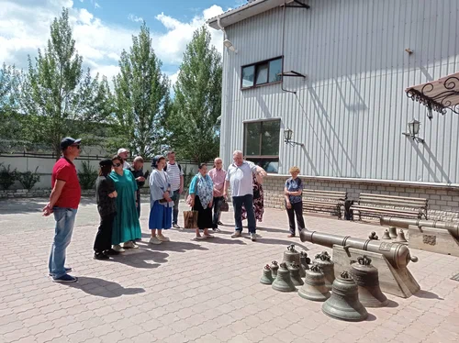
ЭКСКУРСИИ НА ЗАВОД

Slide 13
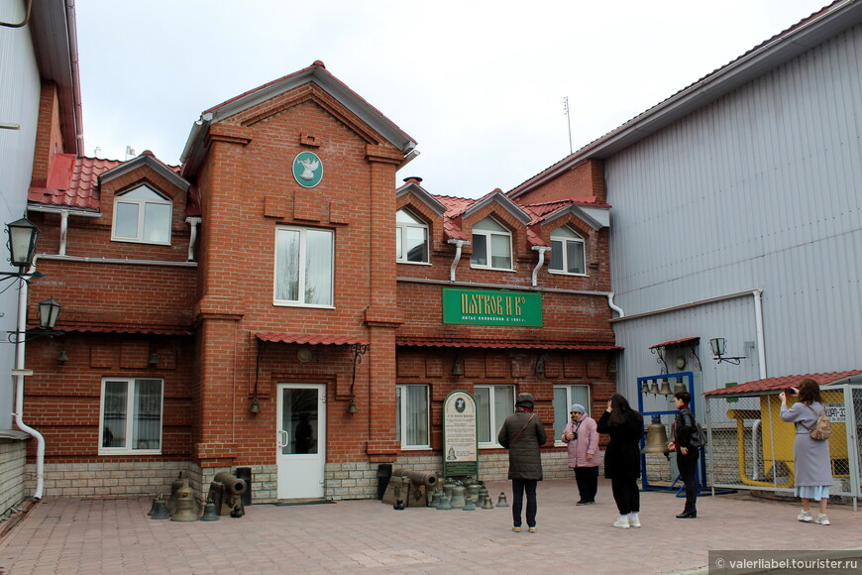

Slide 14
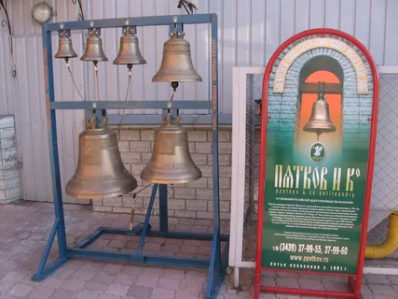
ЛИТЕРАТУРА
1.САЙТ: Pyatkov.ru
2.ЯНДЕКС. Колокольный завод “Пятков и Ко”

